Slide 1
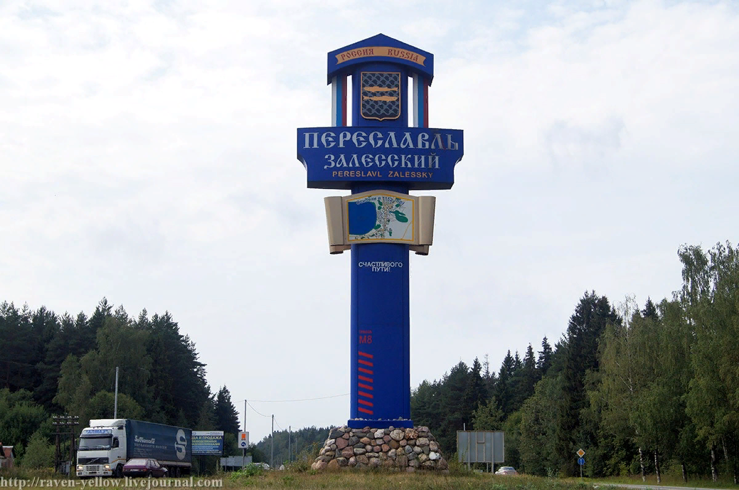
МУНИЦИПАЛЬНОЕ ДОШКОЛЬНОЕ ОБРАЗОВАТЕЛЬНОЕ УЧРЕЖДЕНИЕ «ДЕТСКИЙ САД «БЕРЕЗКА»
УЛИЦЫ ГОРОДА ПЕРЕСЛАВЛЯ-ЗАЛЕССКОГО
выполнила воспитатель:
Зиновьева С.В.
Переславль-Залесский, 2019

Slide 2
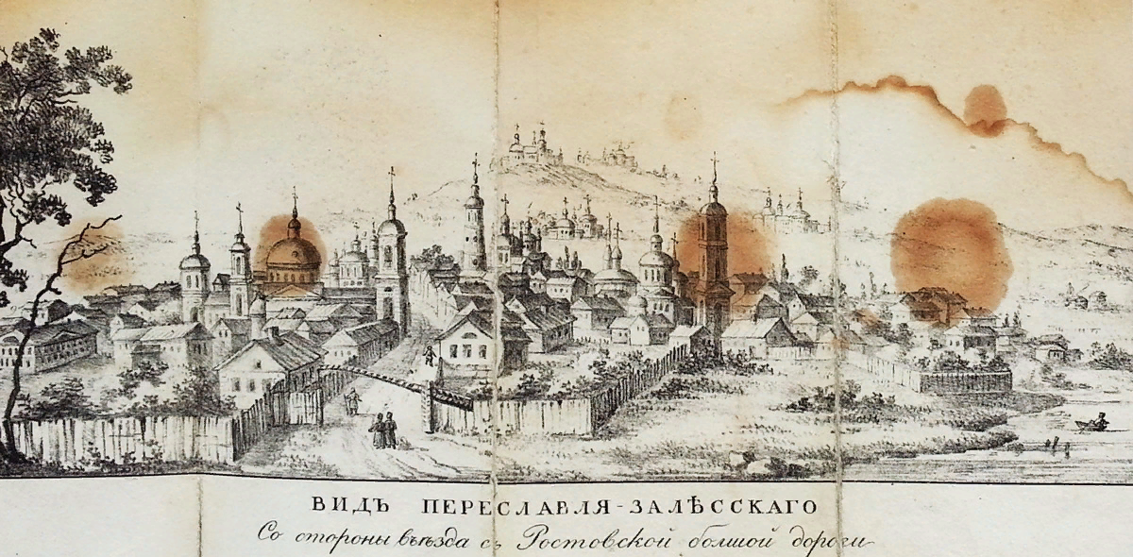
Когда-то давно город Переславль-Залесский был маленьким городом с деревянными домами. Основал его князь Юрий Долгорукий в 1152 году.

Slide 3
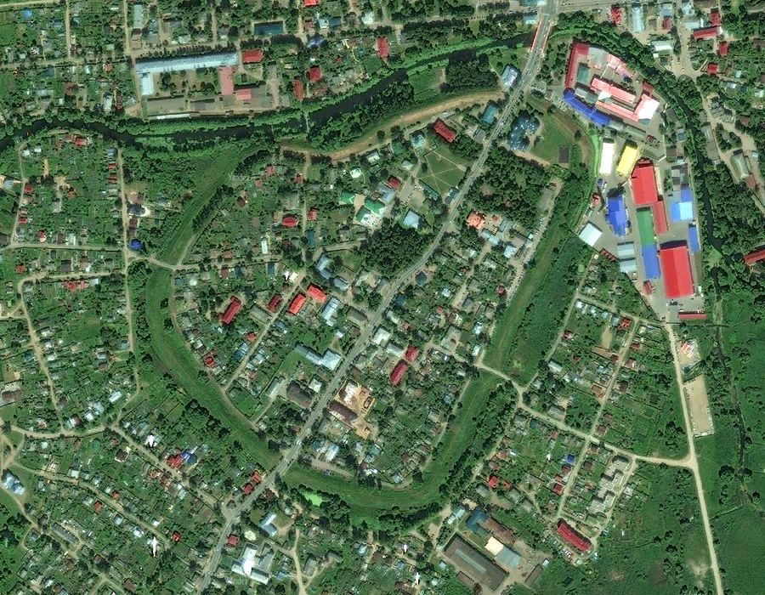
Посмотрите на кольцо вала, вот таким маленьким был наш город прежде, он помещался ровно с это кольцо

Slide 4
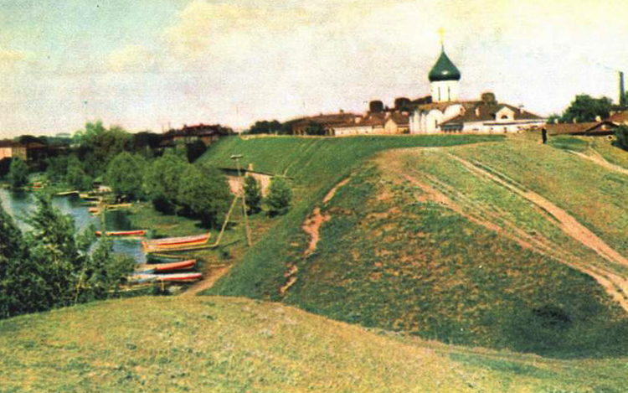
Люди строили валы для защиты от набегов вражеских армий

Slide 5
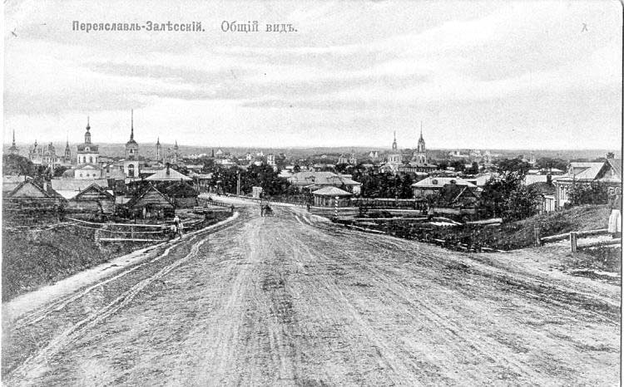
Так выглядел наш родной город в далекие времена, не было асфальтированных дорог, высотных каменных домов. Кирпичный дом могли построить только богатые люди, а остальные жили в деревянных домах. Уже в то время в городе было много храмов, башни, которых вы видите.

Slide 6
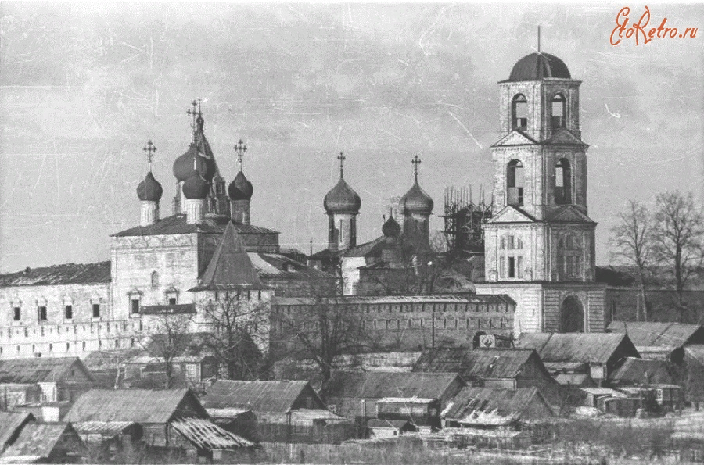
Вот фото тех давних лет

Slide 7
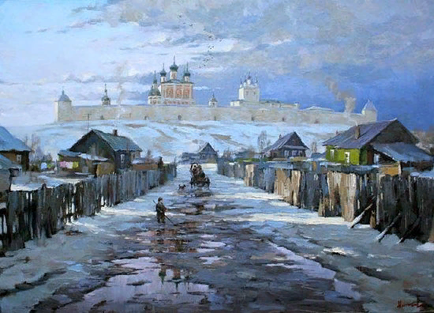
Осталась память о старом городе Переславле-Залесском и в картинах художников. Где по улице едет не машина, как сейчас, а лошадь с повозкой.

Slide 8
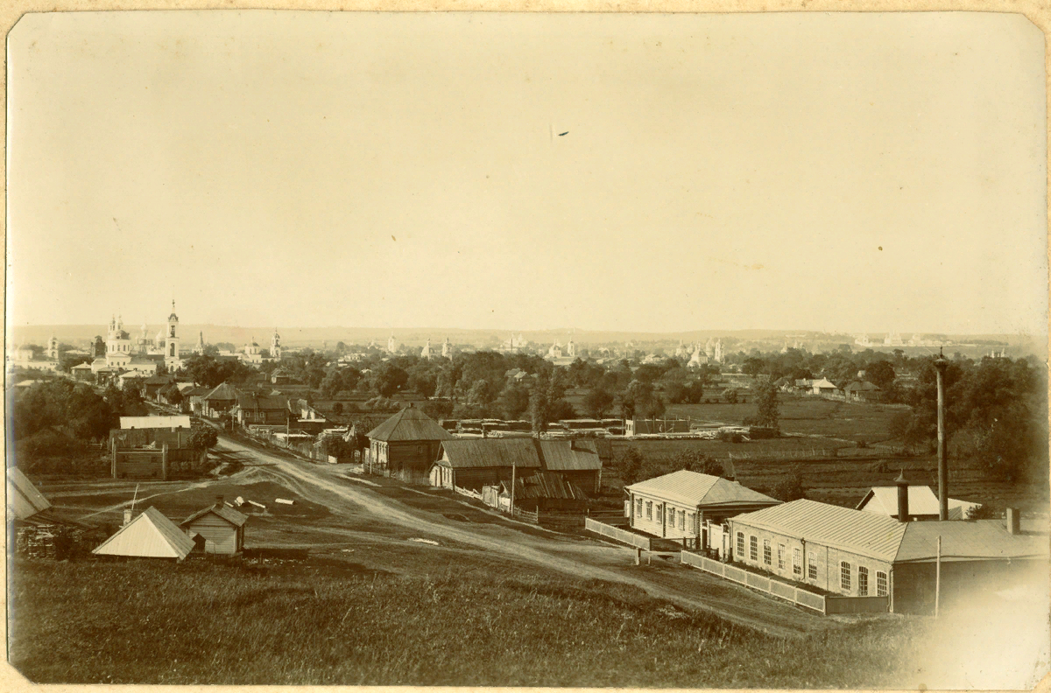
Постепенно город рос, домов становилось все больше. Чтобы не запутаться в городе люди его разбивают на улицы, а домам присваивают номера.

Slide 9
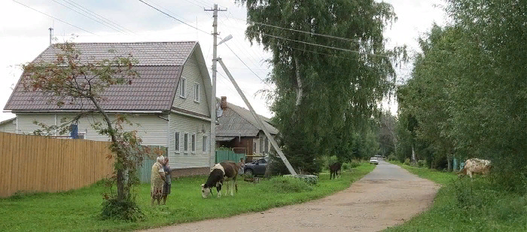
У каждого города есть память, которая хранится в его улицах больших, не очень и даже совсем маленьких.
Названия улиц возникают не просто так. Люди их называют в честь чего-то или кого-то

Slide 10
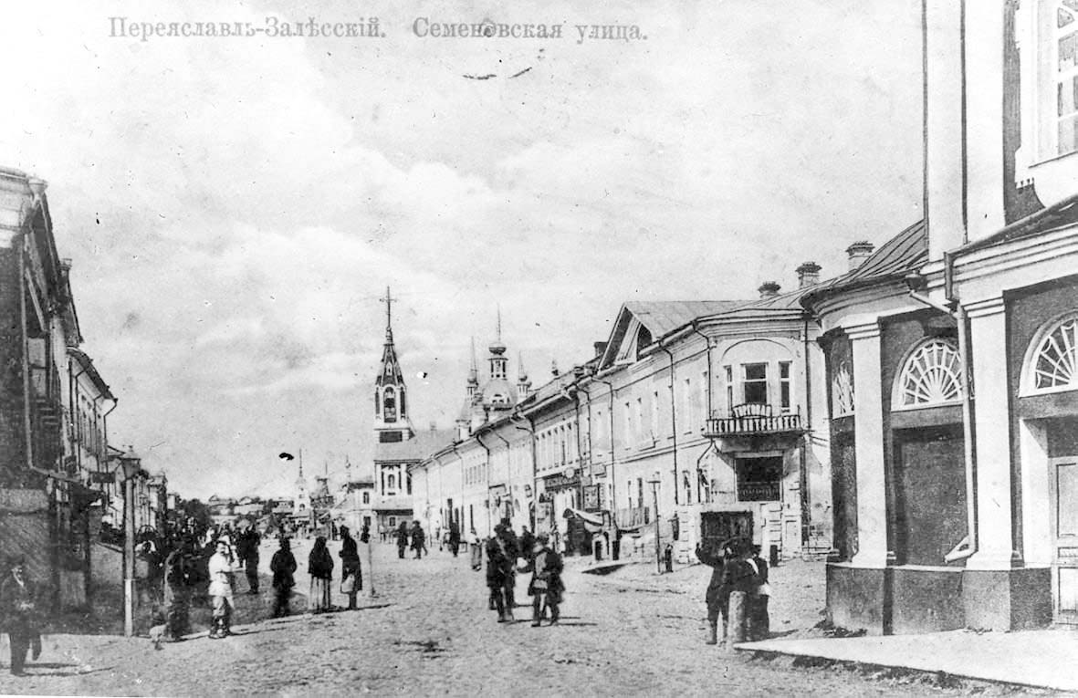
Центральная улица нашего города называется улица Ростовская, когда-то она носила название Семеновская, в честь храма Симеоновского, расположенного на этой улице.

Slide 11
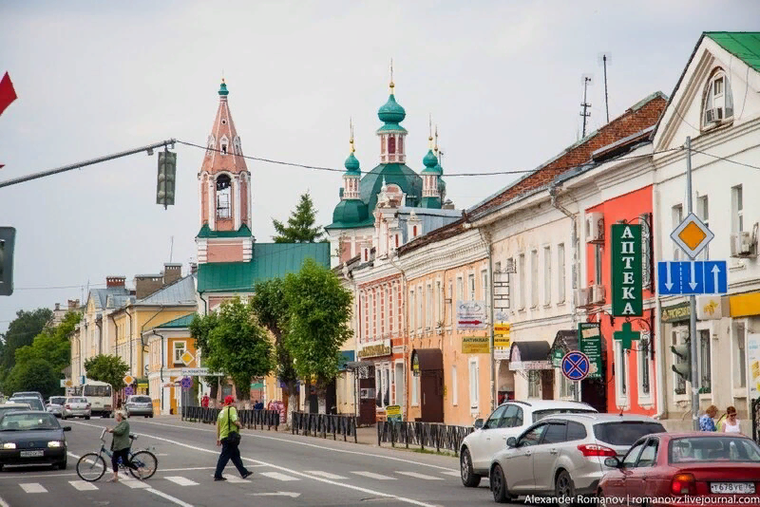
Так улица выглядит в наши дни. Ростовской она названа, потому, что по этой дороге люди едут и попадают в еще более старинный
город Ростов Великий.

Slide 12
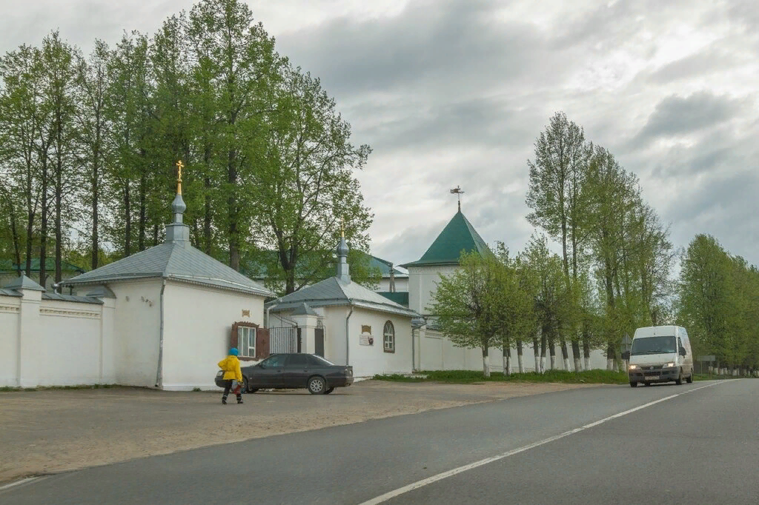
А название Московской улицы подсказывает, что она ведет нас к городу Москве

Slide 13
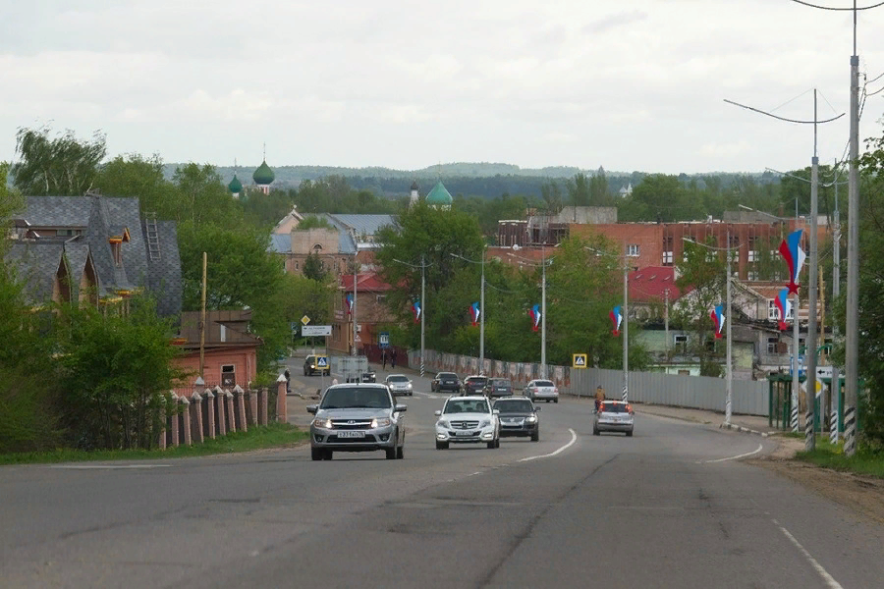
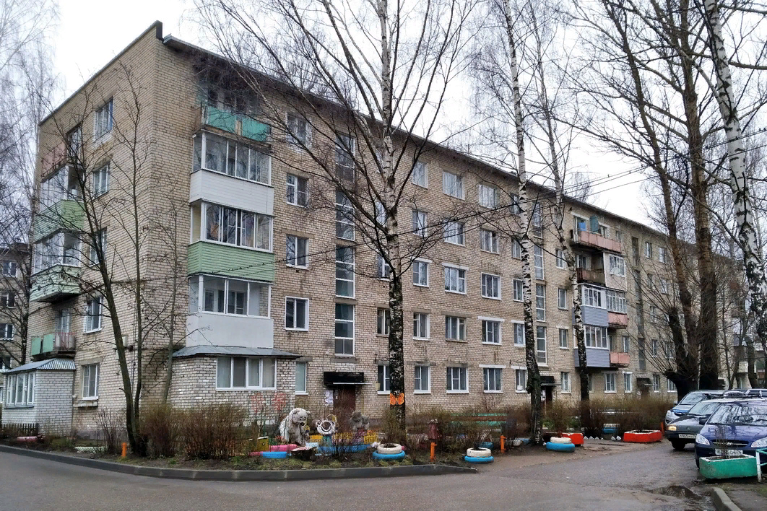
Многие улицы города нам напоминают о известных людях. Например улица Менделеева. Менделеев Дмитрий Иванович - это известный всему миру химик, сделавший много открытий полезных человечеству.

Slide 14
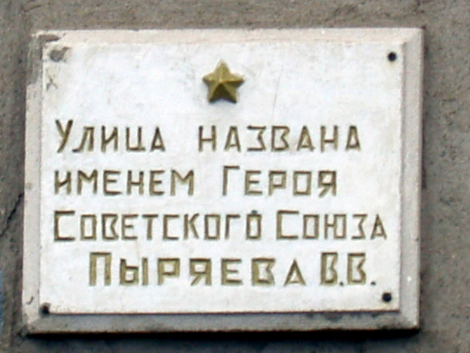
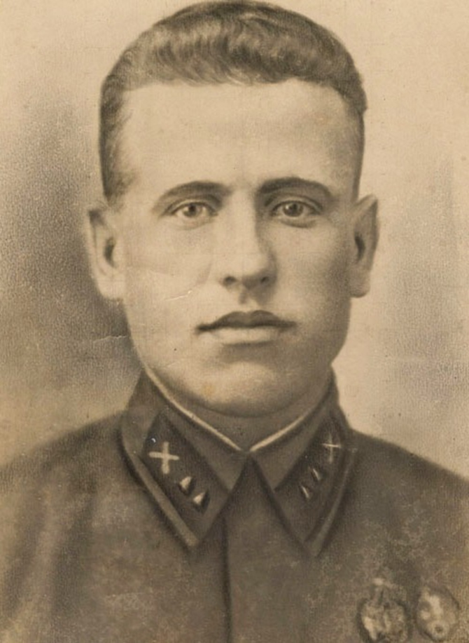
Многие улицы нашего города гордо носят свои названия, напоминая нам о героях Великой отечественной войны.
Одна из таких улиц - улица Пыряева. Её назвали в честь Василия Васильевича Пыряева, который родился и вырос в нашем районе, за образцовое выполнение боевых заданий командования на фронте борьбы с немецко-фашистскими захватчиками и проявленные при этом мужество и героизм гвардии лейтенанту присвоено звание Героя Советского с вручением ордена Ленина и медали Золотая Звезда. Погиб Василий Васильевич в Польше и там похоронен в годы войны.

Slide 15
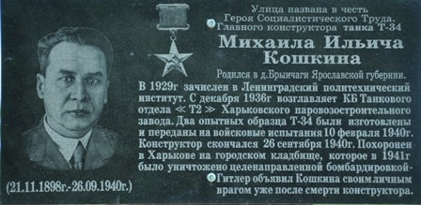
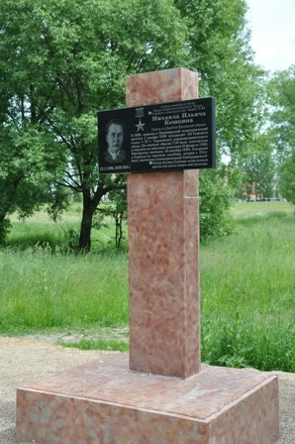
Улица Кошкина названа в честь нашего земляка героя СССР. Конструктор Михаил Ильич Кошкин изобрел всем известный танк Т-34.

Slide 16
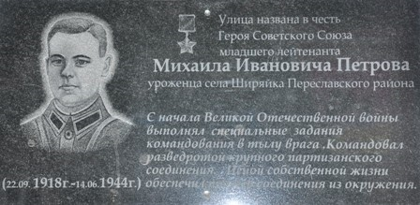
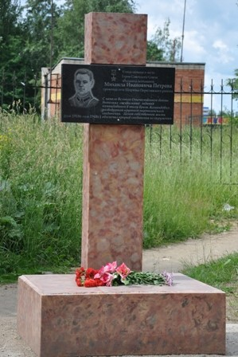
Улица Разведчика Петрова, напоминает нам о герое ВОВ Михаиле Ивановиче Петрове, который был партизаном или по-другому сказать разведчиком. С польскими партизанами уничтожили вражеский эшелон с боеприпасами и бензином. Лично взорвал 6 эшелонов с техникой противника. Похоронен в городе Янов (Польша), где в его честь воздвигнут памятник. За храбрость и за сохранение важных штабных документов был награжден медалью «За боевые заслуги».

Slide 17
Город Переславль -Залесский растет и улиц становится больше, каждая из них дорога жителю, родившемуся и живущему на этой самой улице.
А вы знаете свою родную улицу?

Slide 18
До новых встреч!

